Slide 1
সবাইকে স্বাগতম

Slide 2
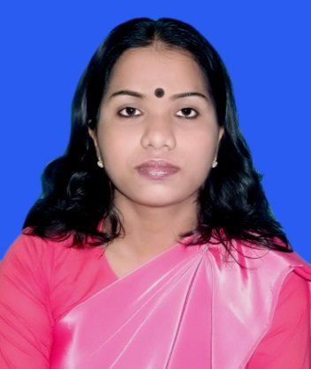
শিক্ষক পরিচিতি
মোছাঃ মৌসুমী বেগম
সহকারি শিক্ষক
পীরগাছা মডেল সরকারি প্রাথমিক বিদ্যালয়
পীরগাছা , রংপুর ।

Slide 3
পাঠ পরিচিতি
বিষয়ঃ বাংলা
শ্রেণিঃ দ্বিতীয়
পাঠঃ জলপরি ও কাঠুরে
পাঠের অংশঃজলপরী নদীতে------লাগল সুখে ।
সময়ঃ ৪০ মিনিট

Slide 4
শিখনফল
এই পাঠ শেষে শিক্ষার্থীরা.........
১.২.১পাঠ্যপুস্তকের বাক্য প্রমিত উচ্চারনে পড়তে পারবে ।
১.৩.২ কোন বিষয়ে প্রশ্ন করতে ও প্রশ্নের উত্তর দিতে পারবে।
১.৫.১ পাঠে ব্যবহিত শব্দ দিয়ে বাক্য লিখতে পারবে।

Slide 5
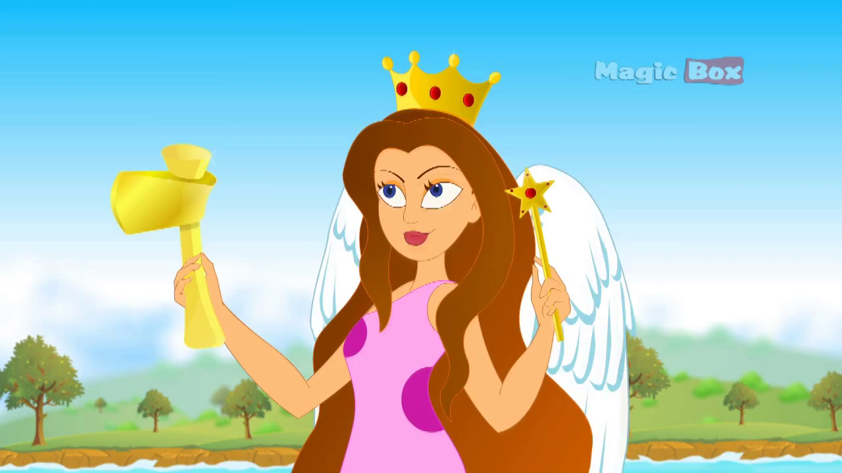
জলপরী নদীতে ডুব দিল। একটু পরে উঠে এলো। হাতে একটা সোনার কুড়াল। বলল, এটা কি তোমার কুড়াল ?

Slide 6
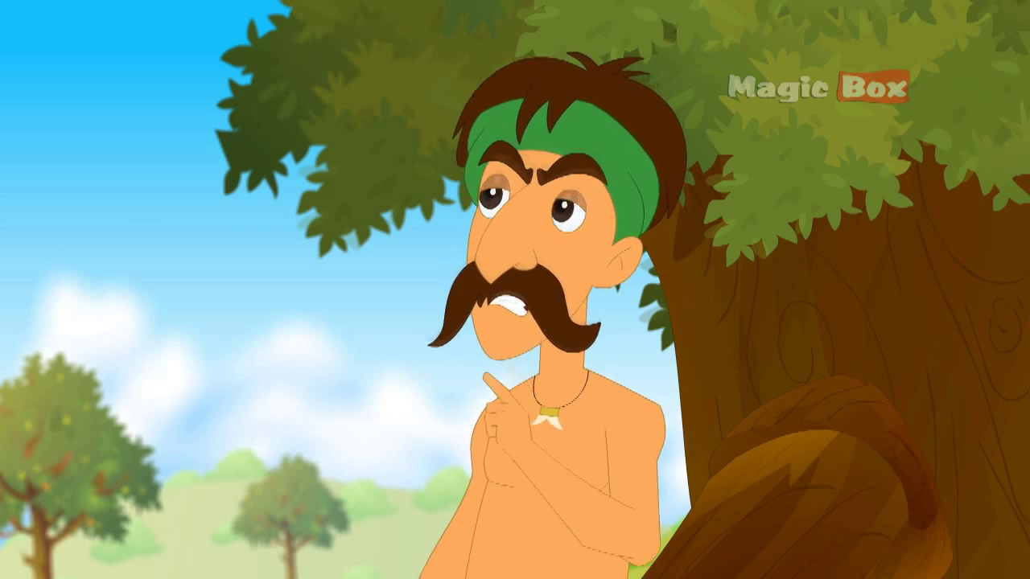
কাঠুরে ভালো করে দেখে বলল,না। এটা আমার না।

Slide 7
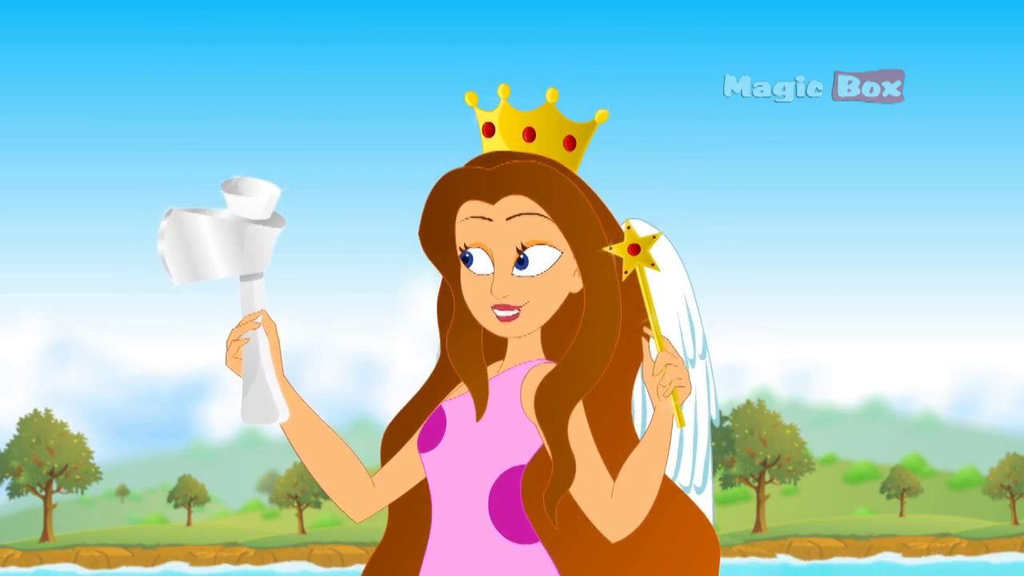
জলপরি আবার পানিতে ডুব দিল। নিয়ে এল রুপার কুড়াল। বলল এটা কি তোমার?

Slide 8
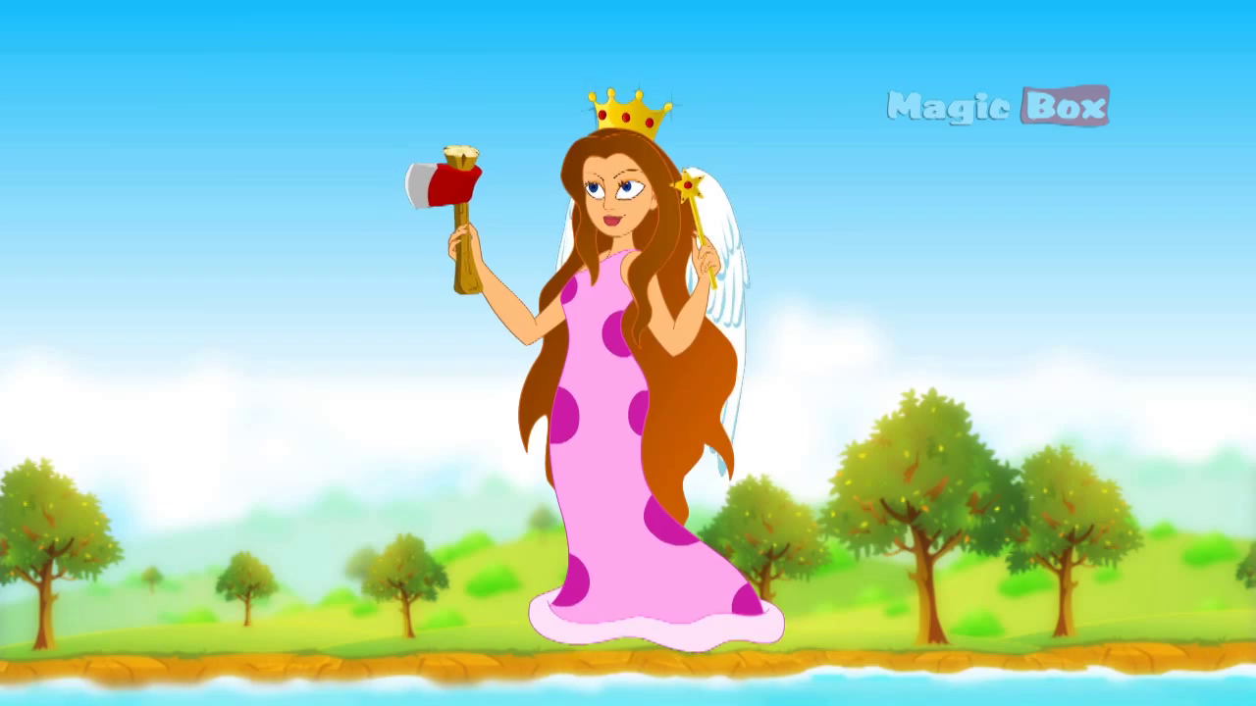
কাঠুরে দেখে বলল, এটাও আমার না। জলপরি আবার ডুব দিল । এবার লোহার কুড়াল নিয়ে এল। কাঠুরেকে বলল, এটা কি তোমার?

Slide 9
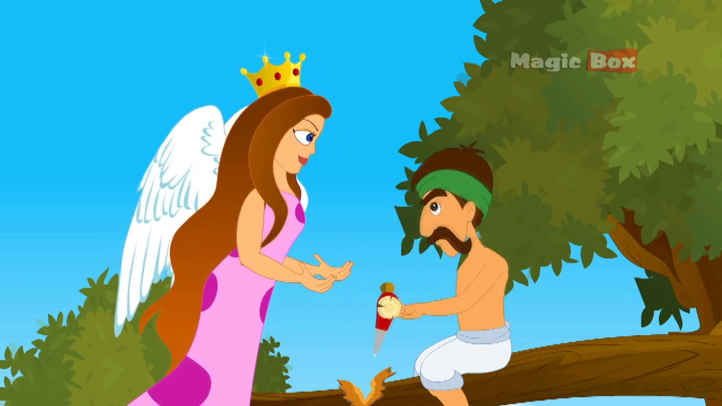
কাঠুরে হেসে বলল, হ্যাঁ। এটাই আমার কুড়াল।

Slide 10
কাঠুরের সততা দেখে জলপরি খুশি হল। সে তাকে লোহার কুড়ালটা দিল।

Slide 11
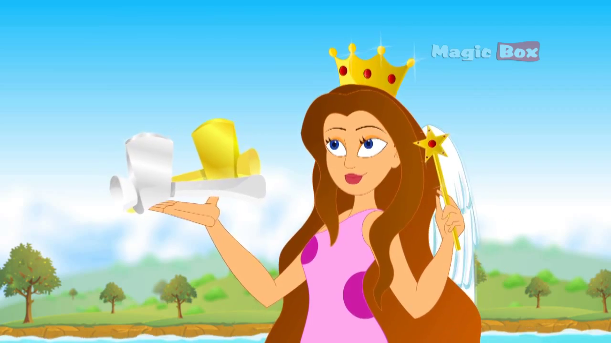
আর উপহার হিসাবে দিল সোনা ও রুপার কুড়াল। তারপর সে পানিতে মিলিয়ে গেল।

Slide 12
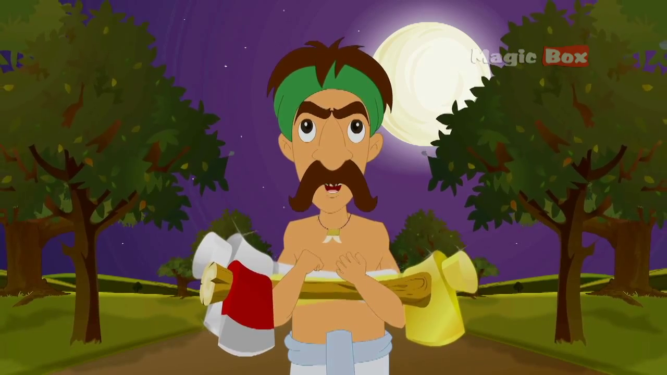
সোনা ও রুপার কুড়াল বেচে কাঠুরে অনেক টাকা পেল।তার দিন কাটতে লাগল সুখে।

Slide 13
তোমাদের পাঠ্য বইয়ের ২৪ পৃষ্ঠা খুলে নিরবে পড়।

Slide 14
এক দিনে এক শব্দ শিখি
মুল শব্দ
শব্দের অর্থ
সততা
কাজে ও কথায় সৎ থাকা
কাঠুরে সততার জন্য পুরস্কার পেয়েছে ।
বাক্য তৈরি

Slide 15
দলীয় কাজ

Slide 16
দলঃ ফুল
নিচের শব্দ গুলি দিয়ে বাক্য তৈরি কর।
সোনা, রুপা, কিছুক্ষণ, কুড়াল

Slide 17
দলঃ পাখি
নিচের প্রশ্ন গুলির উত্তর লিখ।
১। কাঠুরে কাঁদতে লাগল কেন?
২।জলপরি প্রথমে কোন কুড়াল আনল?
৩। জলপরি খুশি হল কেন ?

Slide 18
দলঃনদী
নিচের শব্দগুলি পাঠ থেকে খুঁজে বের কর ও অর্থ লিখ।
কাঠুরে, কিছুক্ষণ, সততা ।

Slide 19
মূল্যায়ন
নিচের শব্দ গুলির বিপরীত শব্দ বল।
কিনতে, দুঃখে, কাঁদতে, হ্যাঁ ।

Slide 20
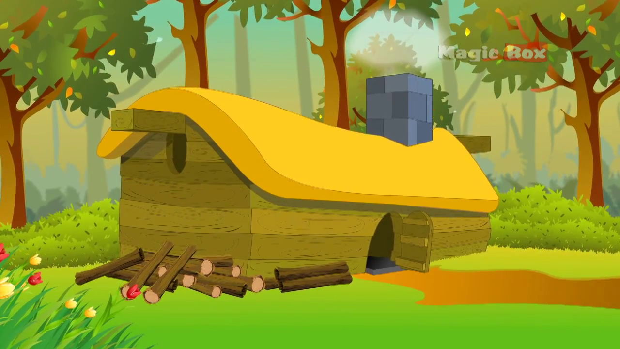
বাড়ির কাজ
গল্পটি নিজের ভাষায় লিখে নিয়ে আসবে।

Slide 21
সবাইকে ধন্যবাদ

